Slide 1
پیشگیری و تشخیص زودرس سرطان پستان
آبان 1397
گروه سلامت جمعیت و خانواده
مرکز بهداشت استان

Slide 2
مقدمه
سلامت زنان و به ویژه مادران از مفاهیم زیربنایی در توسعه است زنان حدود نیمی از جمعیت جهان را تشکیل می دهند ونه تنها مسئول سلامت خود هستند بلکه محور سلامت خانواده بوده وتاثیر بسزایی برسلامت فرزندان ،خانواده و جامعه پیرامون دارند.
امروزه یکی از عوامل نگران کننده در سلامتی زنان سرطان پستان است. در اکثر کشورهای دنیاسرطان پستان شایعترین سرطان در زنان می باشددر ایران نیز این بیماری در صدر سرطانهای زنان قرار دارد وبروز ان در حال افزایش است

Slide 3
اهمیت تشخیص زودرس کانسر پستان
قابلیت درمان کامل در صورت تشخیص بموقع
عدم تحمل هزینه گزاف درمانی در صورت تشخیص به موقع
بی ضرر بودن اقدامات تشخیصی ازجمله ماموگرافی

Slide 4
سه روش تشخیص سرطان زودرس پستان
معاینه ماهیانه توسط خود یا خودآزمایی
معاینه توسط پزشک و ماما
ماموگرافی

Slide 5
خود آزما یی پستان( SBE )
خودآزمایی پستان هیچ هزینه ای برای خانواده ندارد و در هر ماه فقط 10 دقیقه وقت و کمی حوصله برای انجام آن لازم است

Slide 6
مهمترین نکات در خود آزما یی پستان
هر ماه انجام شود .
به طور کامل انجام گیرد.
هر تغییر غیرعادی به مرکز بهداشتی درمانی مراجعه نماید .

Slide 7
بهترین زمان شروع خود آزما یی پستان( SBE )
ازسن 20 سالگی و هر ماه 2 الی 3 روز پس از قطع خونریزی عادت ماهانه خود ازمایی پستان را انجام دهند
دوران یائسگی و حاملگی و شیردهی معاینه را در روز اول هر ماه یا هر روز دلخواه دیگرمی توانند انجام دهند

Slide 8
خود آزمایی را نباید قبل یا در زمان عادت ماهانه انجام داد چون پستانها متورم و درد ناک هستند
به هیچ وجه نباید هنگام حاملگی یا شیردهی خود آزمایی پستان را متوقف شود.

Slide 9
نحوه خود آزمایی پستان
نگاه کردن
لمس

Slide 10
نگاه کردن به پستانها در جلوی آینه :
نگاه کردن از روبرو دست ها در دو طرف بدن آویزان از پهلو و پستانها
دستها را در دو طرف سر به صورت صاف بالا ببرید و به پستانها نگاه کنید
کف دستها را پشت سر قفل کرده و شانه ها را به عقب بکشید
دستها را بر روی کمر فشار داده و شانه ها را به عقب بکشید
خم شوید و دستها به صورت آویزان در دو طرف تنه قرار دهید.

Slide 17
لمس پستانها در هنگام حمام کردن در زیر دوش به علت خیس و لغزنده بودن انگشتان و پستانها بهتر صورت می گیرد.

Slide 19
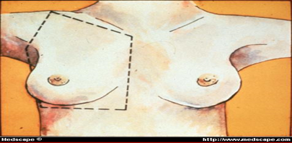
لمس پستانها
ابتدا به پشت درازبکشید.
یک بالش کوچک زیرشانه سمت معاینه بگذارید و دست سمت معاینه را زیرسرتان بگذاریدو از نرمه انگشتان دست مقابل جهت معاینه استفاده کنیدو بافت پستان را بین پوست ودنده ها فشار دهید.
از اطراف پستان به طرف نوک پستان در دایره های فرضی هم جهت عقربه های ساعت لمس نمایید.
پس از لمس هرپستان، زیر بغل همان طرف را لمس نمایید .
در انتهای معاینه پستانها را در جهات مختلف مانند حالت دوشیدن فشار دهید و به ترشحات نوک پستا ن توجه نمایید

Slide 21
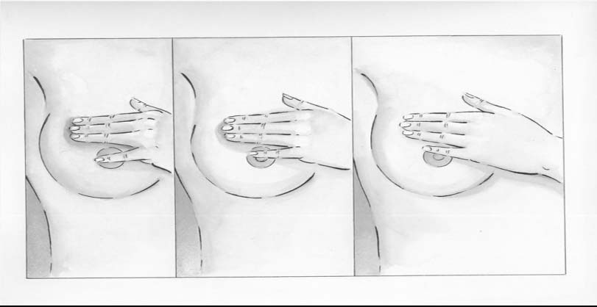

Slide 22
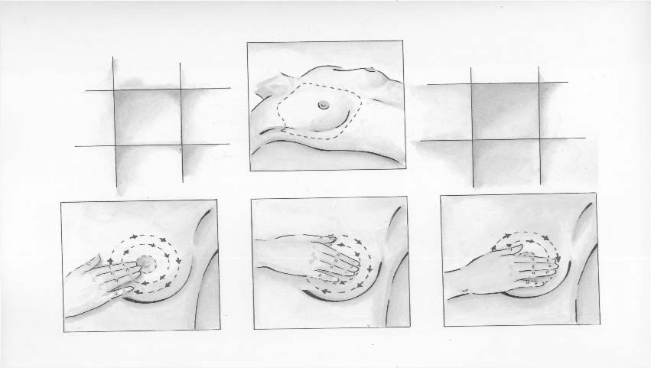

Slide 23
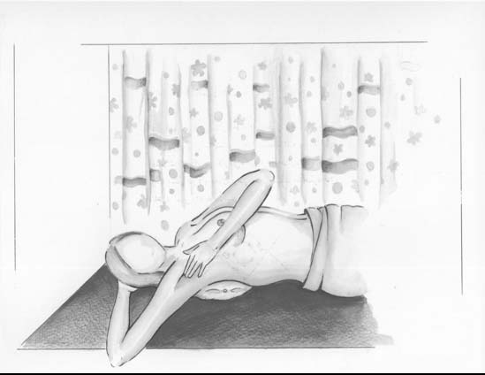

Slide 25
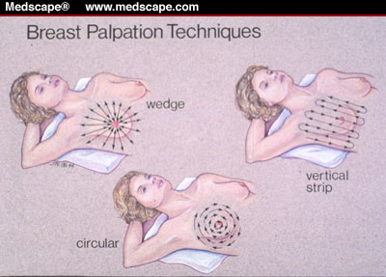
معاینه بالینی پستان

Slide 26
معاینه توسط پزشک و ماما
تمام خانم های بالای 30 تا 69 سال باید توسط ماما یا پزشک معاینه شوند . زنان 30 تا 40 سال هر دوسال یکبار و زنان 40 سال به بالا هرسال معاینه توسط ماما یا پزشک صورت گیرد.

Slide 27
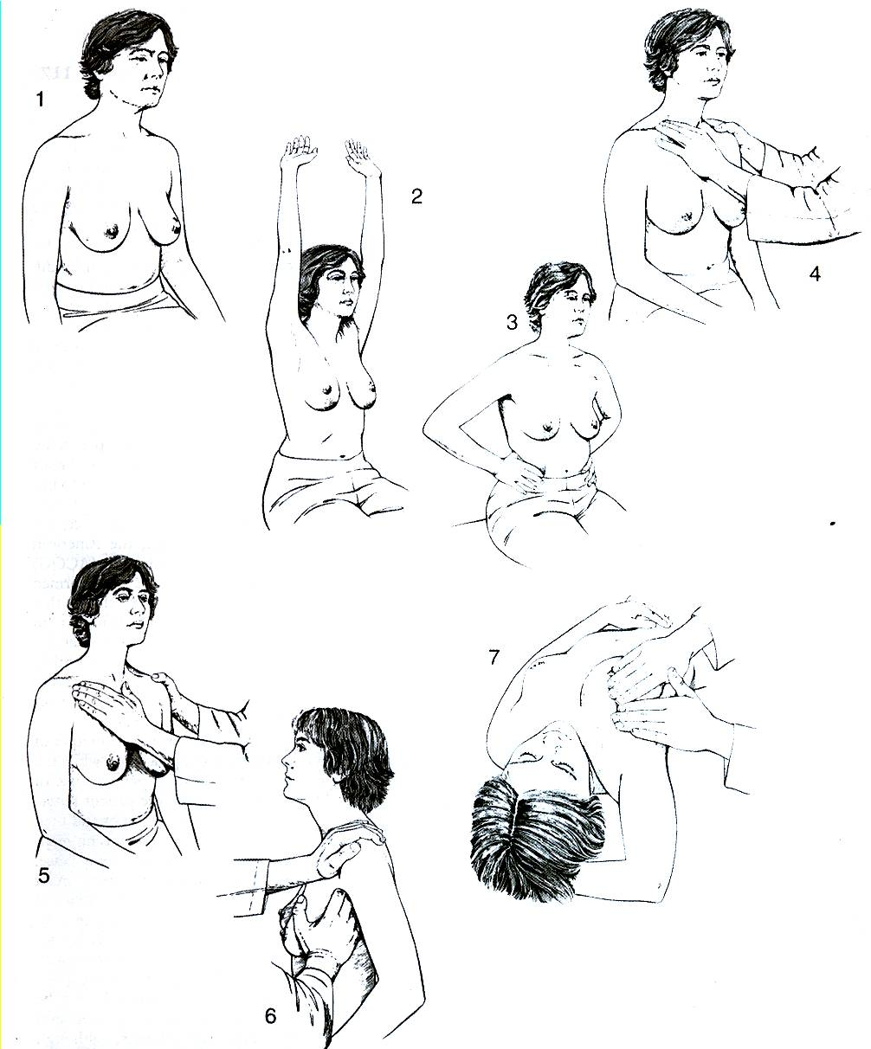

Slide 28
علائم احتمالی سرطان پستان
توده ها در لمس
به صورت سفت یا سخت احساس می شوند .
حرکت نمی کنند و به قسمت های اطراف خود چسبیده اند.
منفرد و بدون درد هستند .
گاهی اوقات تنها علامت سرطان پستان می تواند بزرگ شدن غدد لنفاوی زیر بغل باشد که به صورت توده های سفت در زیر بغل لمس می شود.
گاهی اوقات به علت بزرگی بیش از حد یک تومور پستان در یک طرف به طور واضحی بزرگتر از طرف مقابل می شود.

Slide 29
شایعترین شکل بروز سرطان پستان یک توده سفت و بدون درد است.

Slide 30
ترشحات پستانی
شامل :
ترشحات خونی یا آبکی
ترشحاتی که خوبخود بدون فشار خارج می شوند .
ترشحاتی که از یک پستان واز یک مجرای نوک پستان خارج می شود .
ترشحاتی که همرا با غده ای در پستان باشند .
ترشحات پستان بعد از یائسگی

Slide 31
تغییرات پوست پستان
به صورت فرورفتگی یا کشیدگی پوست
ایجاد زخم در پوست و ورم پستان و شبیه شدن به پوست پرتقال (نشانه پیشرفت بیماری)

Slide 32
تغییرات نوک پستان
فرو رفتگی ، قرمزی ، پوسته پوسته شدن همراه با خارش ، انحراف یا هرتغییری در نوک پستان

Slide 34
گاهی اوقات تنها علامت سرطان پستان می تواند بزرگ شدن غدد لنفاوی زیر بغل باشد که به صورت توده های سفت در زیر بغل لمس می شود.

Slide 36
شایعترین محل بروز سرطان پستان
ربع فوقانی خارجی 50%
نوك پستان18%
ربع فوقانی داخلي 15%
ربع تحتاني خارجی 11%
ربع تحتاني داخلي 6%

Slide 37
احتمال ابتلا به سرطان پستان درچه زنانی بیشتراست؟( عوامل خطر(
اگر سابقه سرطان پستان و بستگان نزدیک او مثل مادر ، خواهر ، دختر ، خاله ، عمه ، مادر بزرگ وجود داشته باشد.
اگر سابقه ابتلا قبلی به سرطان پستان وجود داشته باشد.
اگر زایمان نکرده باشد .
اگر اولین زایمان او بعد از 30 سالگی باشد.

Slide 38
اگر اولین قاعدگی او قبل از 12 سالگی رخ داده باشد.
اگر بعد ازسن 55 سالگی یائسه شده باشد
چاقی ومصرف چربی زیاد(اگربعدازیائسگی چاق شده باشد)
اگر سابقه برخی از بیماریهای خوش خیم پستان را داشته باشد.
اگر سابقه تابش اشعه زیاد به قفسه سینه را داشته باشد.
سابقه ابتلای قبلی به سرطان در سایر قسمتهای بدن مانند سرطان تخمدان، رحم ، روه بزرگ و... را داشته باشد.

Slide 39
توصیه های خودمراقبتی برای پیشگیری و تشخیص زودرس سرطان پستان
وزن متعادلی داشته باشید.
از مصرف غذاهای پرچرب و سرخ کردنی ،نمک زده وآماده حاوی موادنگهدارنده،ترشی و کنسروها پرهیز کنید.
میوه ،سبزیجات ،غلات وگوشت ماهی را بیشتر مصرف کنید.
حداقل 30دقیقه در روز فعالیت ورزشی داشته باشید.
از مصرف الکل و سیگار پرهیز کنید.
درصورت دارا بودن فرزند شیرخوار شیردهی از پستان را مورد توجه قرار دهید.

Slide 40
سرطان پستان، تشخيص زودرس، درمان موفق

Slide 42
پیشگیری از سرطان پستان، دردستان شماست

